Slide 1
第四讲 大模型计算系统
讲授：雷州
leiz@shu.edu.cn

Slide 2
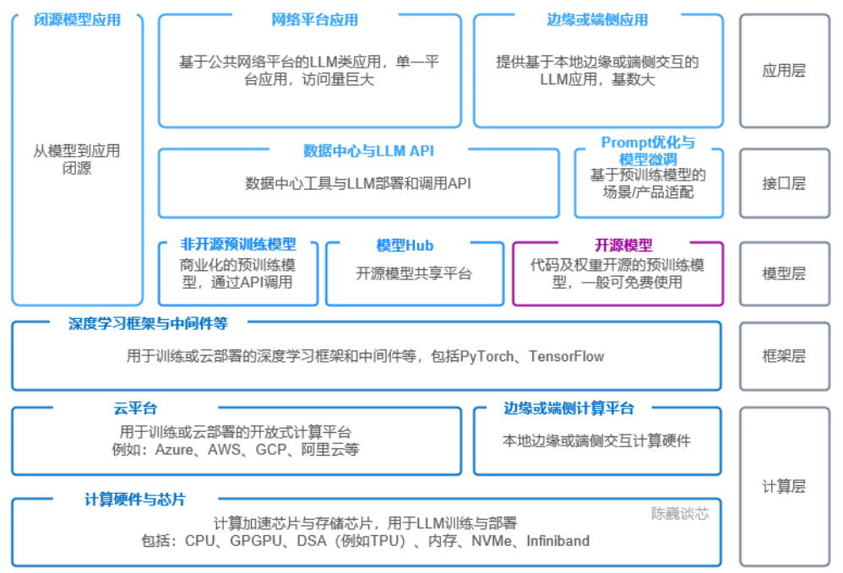

Slide 3
内容
一
算力资源
二
深度学习框架
三
应用系统工具

Slide 4
一、算力资源
计算芯片
高效内存
01
02
网络连接
驱动软件
03
04

Slide 5
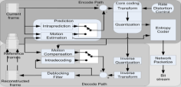

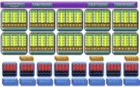
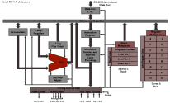
能效
ASICs
深度学习处理器
GPU
CPU
通用性
计算芯片

Slide 6
ASIC：专用芯片Application-Specific IC，TPU，DPU
DLP/NPU：深度学习芯片，寒武纪、华为昇腾
GPU：Graphic Processing Unit，英伟达，AMD，沐曦
  大模型训练GPU 占 9 成算力；全场景 AI 总算力 GPU 大约七成
  GPU中英伟达和AMD ATI算力对比为9：1
CPU：AMD、Intel、ARM
计算芯片

Slide 7
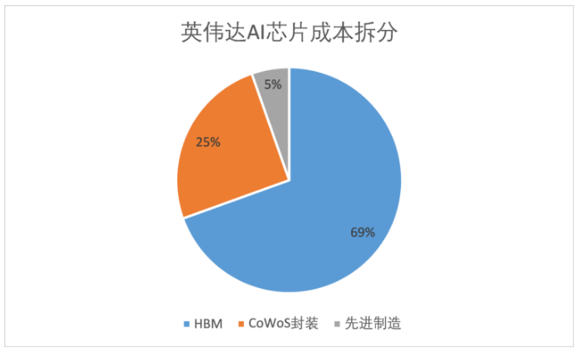
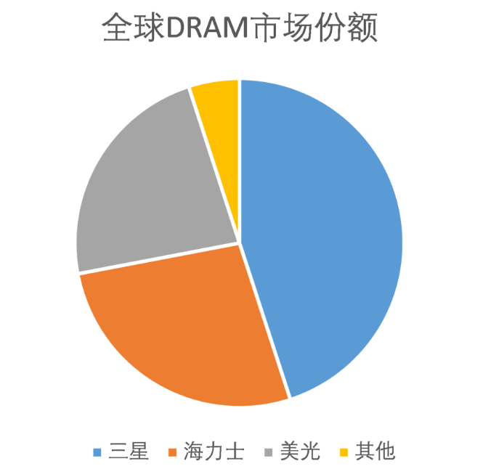
高带宽内存HBM
2013年，海力士就首次制造出HBM，并被行业协会采纳为标准
DRAM中的一个分支品种，主打高性能
传输速度、容量和功耗优势明显，价格数倍普通DRAM
立体堆叠，契合大模型
硅通孔技术TSV ：非常宽的内存接口（1024 位）、 36 GB 的内存容量，超过 1 TB/s 高带宽操作
英伟达、台积电、海力士，AI算力铁三角
高效内存

Slide 8
NVLink
NVIDIA 私有高速片内 / 服务器内互联协议，用于 GPU-GPU、GPU-Grace CPU 直连
绕开 PCIe，实现多卡低延迟、超高带宽数据互通，支撑大模型分布式训练张量并行、MoE 专家并行
带宽远高于 PCIe，H100 NVLink4 单卡双向 900GB/s
支持统一显存访问，配合 NVSwitch 实现 8 卡全互联
专有硬件，仅高端 SXM 英伟达数据中心 GPU 支持
Infinity Fabric（AMD）：全平台统一互联架构（CPU 芯粒、GPU 芯粒、GPU-GPU 互通通用）
网络连接

Slide 9
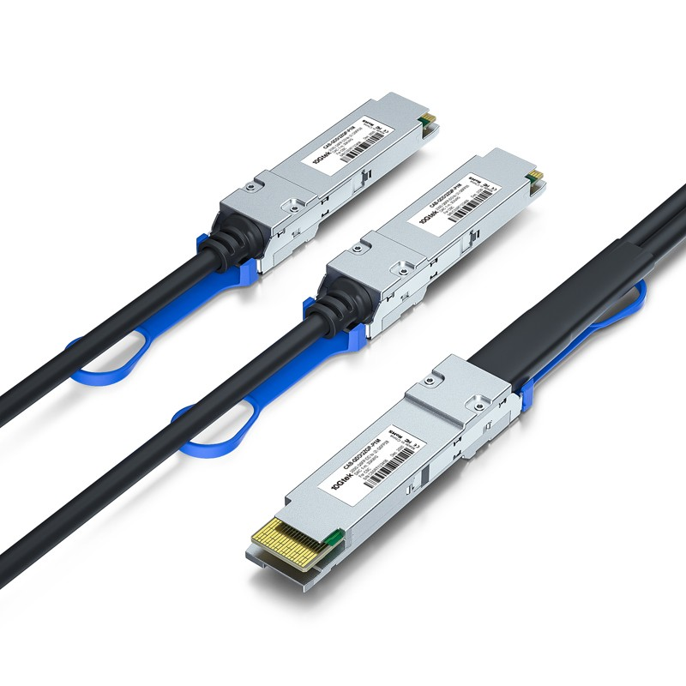
Infiniband
高性能集群跨节点互联技术，依托 RDMA 实现低延迟通信，是大规模分布式大模型训练中多机算力协同的关键网络底座
面向高性能集群的跨节点高速互联标准（Scale-out）
高带宽、超低延迟、支持 RDMA 远程直接内存访问，绕过操作系统开销
HDR、NDR，大模型智算集群标配
以太网 RoCE 是 IB 的替代方案，生态成本更低，但延迟与稳定性略逊
网络连接

Slide 10
CUDA：英伟达推出、面向 NVIDIA GPU的通用并行计算软硬件生态平台，是大模型训练推理主流底层基座；GPU配套并行计算软件栈，提供完整编程接口、优化算子与通信组件，支撑人工智能大规模并行计算
CANN：华为昇腾 NPU 上对标英伟达 CUDA 的底层全栈软件底座；运行时、编译器、算子库与 HCCL 通信库，实现上层 AI 框架与昇腾 NPU 硬件的协同调度，是国产算力自主生态核心基础软件
NeuWare：寒武纪思元 MLU 芯片对标 CUDA 的全栈基础软件平台；寒武纪面向思元 MLU 系列处理器打造的全栈 AI 软件平台，依托 BANG 异构编程体系，配套算子库 CNNL、分布式通信库 CNCL，对标 CUDA，实现 AI 框架与国产 MLU 芯片协同调度
驱动软件

Slide 11
二、深度学习框架
基本概念
Pytorch
01
02

Slide 12
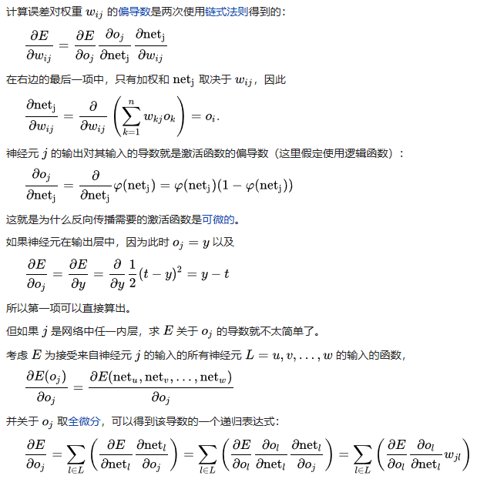
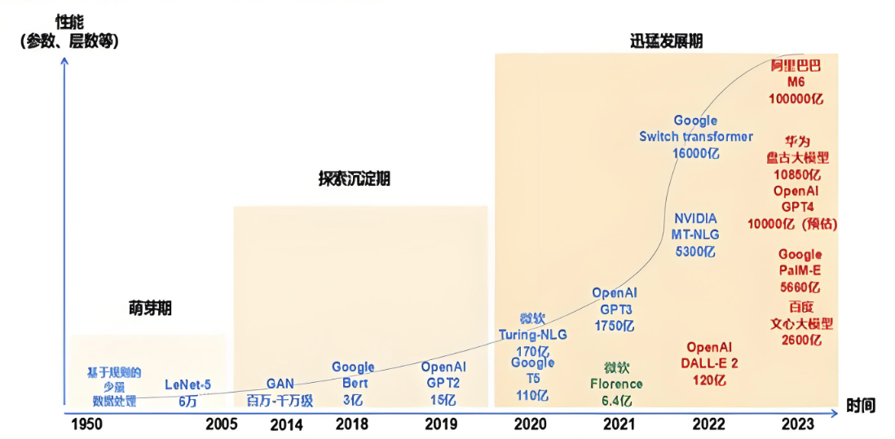
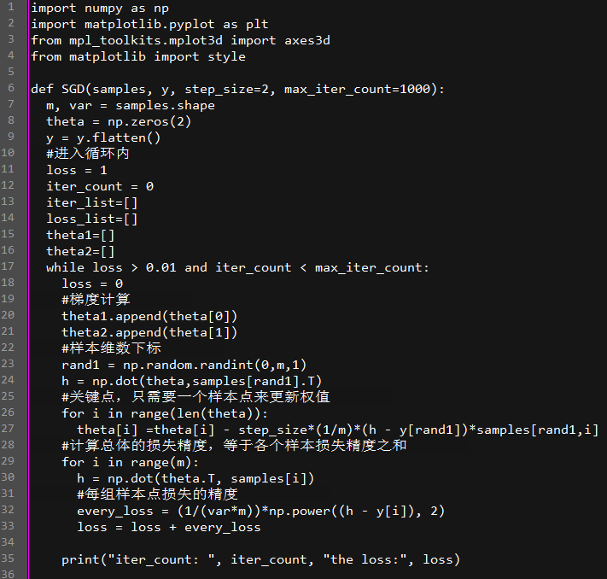
为什么需要编程框架？
算法理论复杂
超大规模支撑
代码实现工作量大
全流程工程化
模型构建
模型训练
模型微调
推理部署
编程框架已从算法实现工具 升级为大模型全流程工程化基础工具
基本概念

Slide 13
深度学习算法具有多层结构，每层的运算由一些基本操作构成
这些基本操作中存在大量共性运算及操作，如基础操作、大模型算子、分布式逻辑等。将这些共性操作封装成标准化组件，可以提高编程实现效率
面向这些封装起来的操作，硬件程序员可以基于硬件特征，有针对性的进行充分优化，使其能充分发挥硬件的效率
基本概念

Slide 14
深度学习框架定义
将深度学习算法中的基本操作封装成一系列组件，这一系列深度学习组件，即构成一套深度学习框架
编程框架能够帮助算法开发人员更简单的实现已有算法，或设计新的算法。也有助于硬件程序员更有针对性的对关键操作进行优化，使其能充分发挥硬件效率
 | 代表性框架 | 特点
通用深度学习框架 | PyTorch、TensorFlow | 开发灵活
大模型专用框架 | Megatron-LM、DeepSpeed | 基于 PyTorch 二次开发，大规模训练
推理框架 | vLLM | 大模型推理
基本概念
14

Slide 15
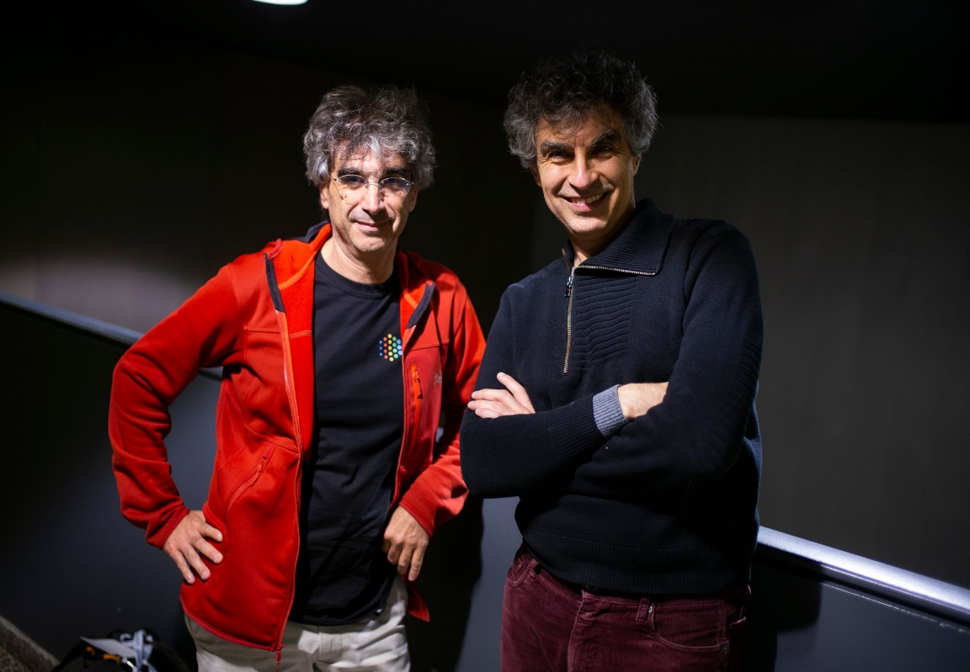
PyTorch起源-Torch
Torch是瑞士亚普研究所（IDIAP）在2002年发布的一款机器学习框架，采用LuaJIT脚本编程语言为接口，内核采用C/C++来实现
核心是易于使用的神经网络和优化库，同时在实现复杂的神经网络拓扑结构方面具有最大的灵活性
在GPU上具有较高的性能
作者：Ronan Collobert，Samy Bengio，Johnny Mariéthoz
Pytorch
15

Slide 16
PyTorch简介
PyTorch=Py+Torch
2017年Facebook AI Research开源
PyTorch是一个基于Torch的Python开源机器学习库，用于自然语言处理等应用程序，具有强大的GPU加速的张量计算（如Numpy）能力
产生背景：
  编程语言提供了面向深度学习的高效编程库（NumPy、Eigen、Torch等）
  Python开源生态蓬勃发展
Pytorch
16
16

Slide 17
PyTorch2.x
编译优化：torch.compile，兼顾动态图灵活度以及静态图高性能
大模型生态支持：用于大模型训练的DeepSpeed、Megatron-LM，用于大模型推理的vLLM
Pytorch
17
17

Slide 18
三、应用系统工具
部署工具
Ollama、vLLM、LM Studio、TGI、…
编排工具
Coze、FastGPT、MaxKB、Dify、…
编程框架
LangChain、LlamaIndex、AutoGPT、ZhipuAI、…
向量库
Milvus、Faiss、Pinecone、Weaviate、…
微调工具
Llama-factory、Transformers+PEFT、XTuner、SWIFT、Unsloth、…

Slide 19
Ollama
开源跨平台的大模型工具，能让用户在本地轻松运行、管理和交互大型语言模型
模型支持：支持 Qwen、Llama、Mistral 等多种主流大语言模型，涵盖多种参数规模
易用性：提供简单命令行操作，“ollama run < 模型名>” 即可一键下载运行模型，无需复杂配置
性能优化：采用权重量化、分块加载等技术，支持 GPU/CPU 灵活调度，提升运行效率
扩展性：集成 LoRA 等微调技术，支持私有模型导入，提供类 OpenAI 的 REST API
部署工具

Slide 20
Coze
字节跳动零代码 / 低代码 AI 智能体编排平台
核心功能：智能体 Bot、可视化工作流、RAG 知识库、插件生态、多端分发、多人协作
支持模型：豆包、DeepSeek、GPT-4o、Claude、Gemini、Llama 等
应用：智能客服、内部文档问答、流程审批助手、文案生成、数据批量分析、周报自动化
编排工具

Slide 21
LangChain
用于开发大语言模型驱动应用的框架，支持模型连接、数据交互及逻辑编排等功能
支持多种 LLM 及 Embedding 模型，轻松连接 OpenAI、LLaMA 等主流模型
提供工具调用、文档加载 / 解析能力，实现模型与外部数据的高效交互
通过 Chain 机制串联模块，支持对话管理、多步推理等复杂流程设计
丰富的插件和示例覆盖多场景，降低构建智能问答、Agent等应用的门槛
编程框架

Slide 22
Milvus
开源向量数据库，专为海量高维数据存储、检索和分析设计，支持实时数据处理与弹性扩展
采用分层存储架构，可存储海量高维向量数据及相关元数据
支持高性能向量相似性搜索，包括多种搜索类型和索引类型
云原生、基于微服务，存储与计算分离，可独立水平扩展
广泛应用于 RAG、推荐系统、媒体搜索、异常和欺诈检测等领域
向量库

Slide 23
Llama-factory
专注于大型语言模型微调的平台，支持多种模型和微调方法，简化了开发流程
支持 LLaMA、Mistral、Qwen 等多种大型语言模型，选择丰富
集成 LoRA、QLoRA 等先进微调技术，提升效率并降低资源消耗
提供数据处理、模型推理与部署等全流程工具，功能全面
有浏览器一体化界面，操作简单，且界面支持多种语言
微调工具

Slide 24
谢谢大家！

Slide 25
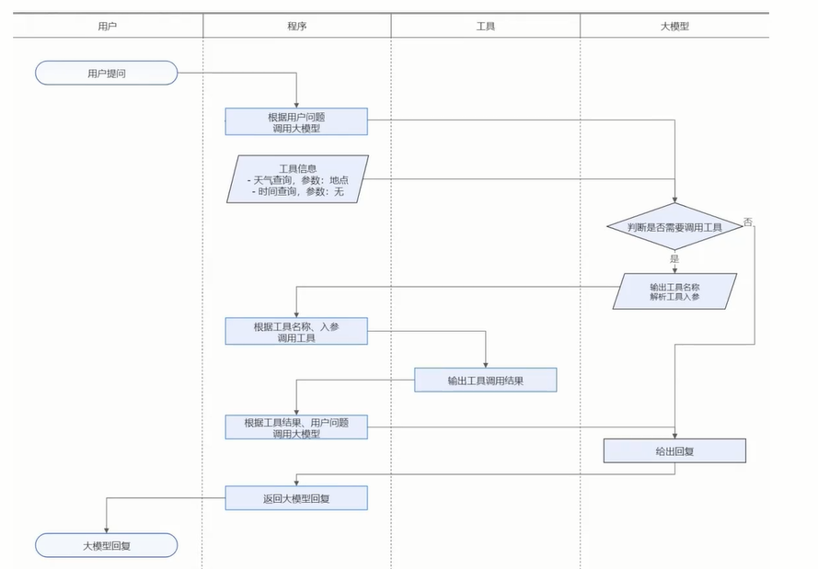
插件

Slide 26
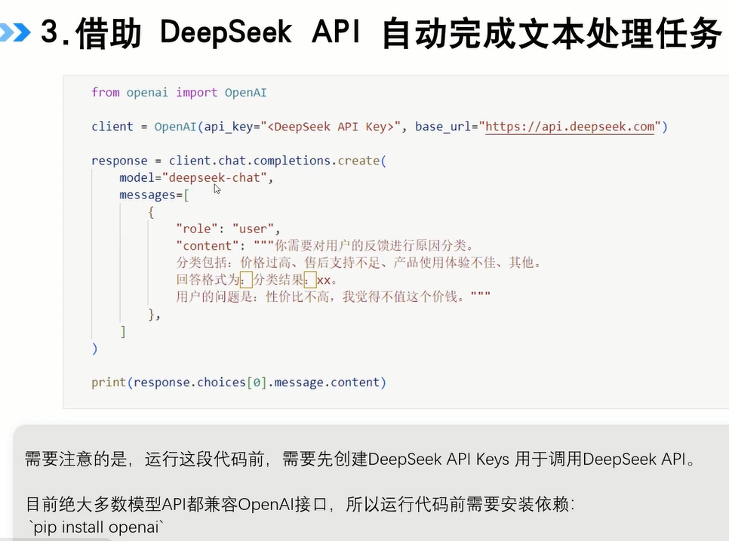
调用API

